Slide 1
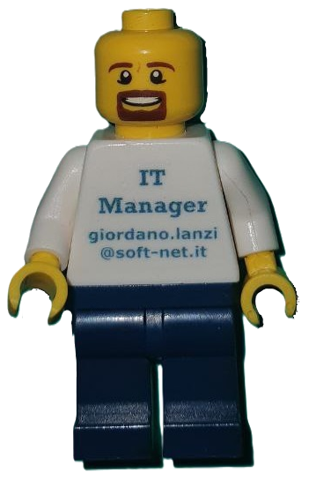
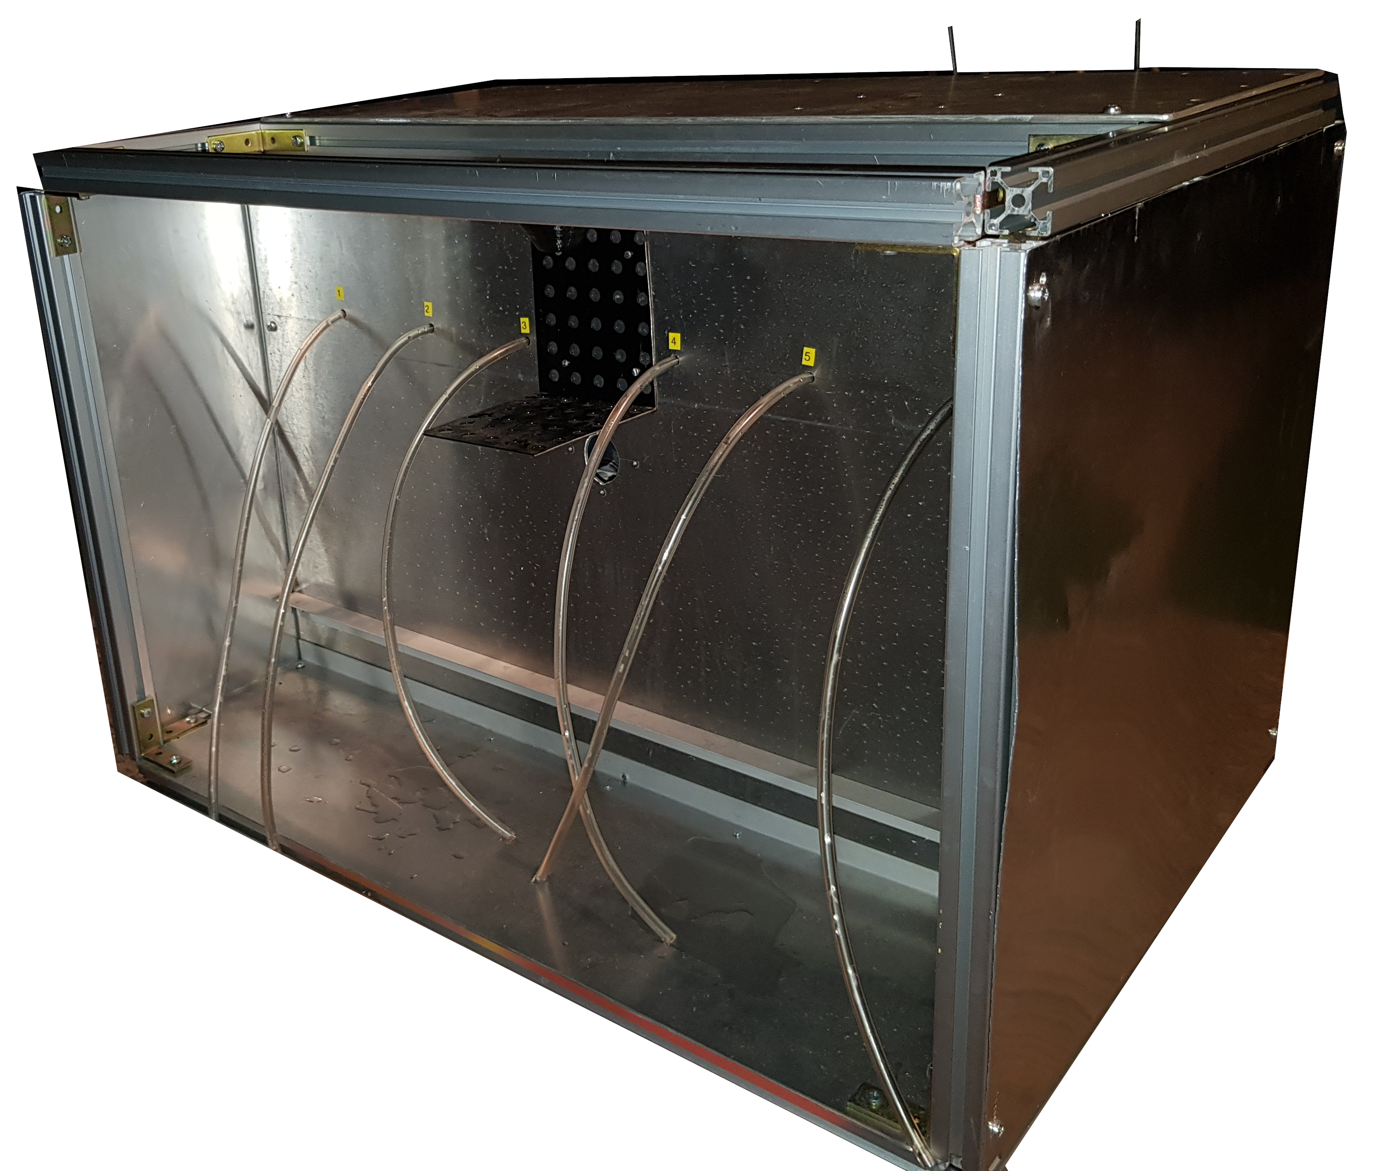
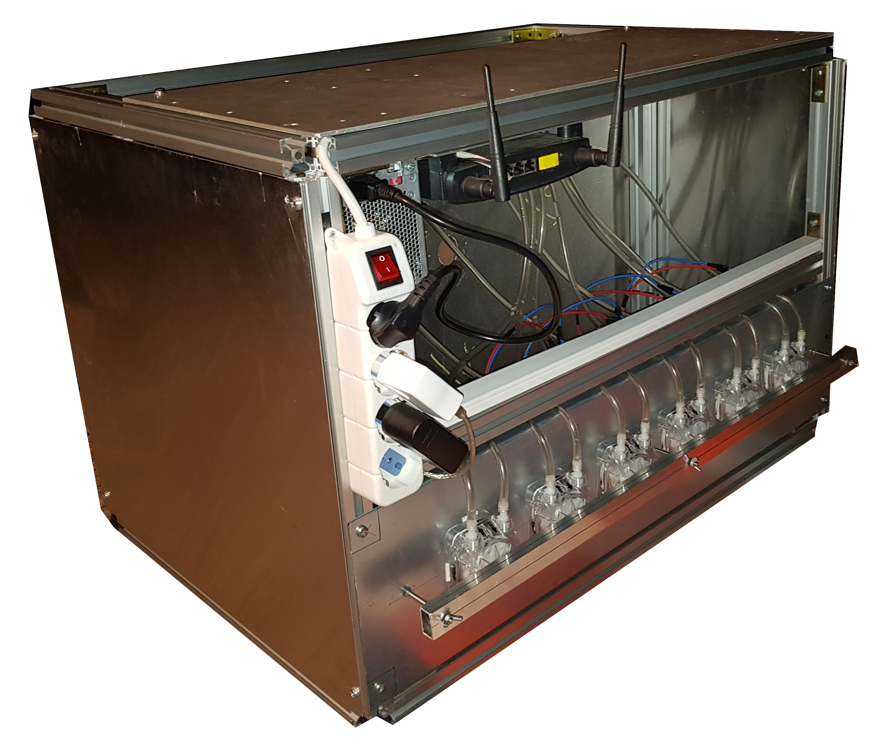
CHI SONO???
Facilitatore LSP
Sistemista informatico
Amante di GNU/Linux (ormai dal lontano 2002)
Divulgatore della cultura OpenSource (in tutti gli ambiti) --> 1+1>>2
Perché re-inventare la ruota… ottimizziamone il movimento con dei cuscinetti
Inguaribile ottimista:
Chi vede il bicchiere mezzo vuoto, lo riempa e non rompa i coglioni (cit.)
Drogato di tecnologia NO APPLE
Padre/Marito/Figlio/Fratello/Genero/Cognato/Amico e a tempo perso Maker
Giordy - Pigio

Slide 2
Puoi essere un sistemista se…
Il pc del conoscente è sempre prioritario rispetto a quello di casa
Con gli amici te le vai a cercare… (ah, ma si, quello 2 click e si fa…)
Se una cosa costa 1€, ma tu sai di riuscire a realizzartela da autodidatta, tu persisti (anche se ti costa 20 ore di lavoro e 10€ di materiale)
SEI UN CASO SOCIALE

Slide 3
Imparerai…
A condividere
A collaborare
A seguire gli standard
A impostare e pretendere l’utilizzo di standard
A risolvere problemi
A pensare fuori dagli schemi
I computer sanno contare solo da 0 ad 1, il resto è professionalità

Slide 4
LA REGOLA E’ SOLO UNA
Non hai veramente capito qualcosa
fino a quando non sei in grado di spiegarlo a tua nonna
Quindi sei autorizzato ad interrompere e fare domande pertinenti fino a quando non hai capito (se non sono pertinenti te lo dico, ma non tenerti il dubbio)

Slide 5
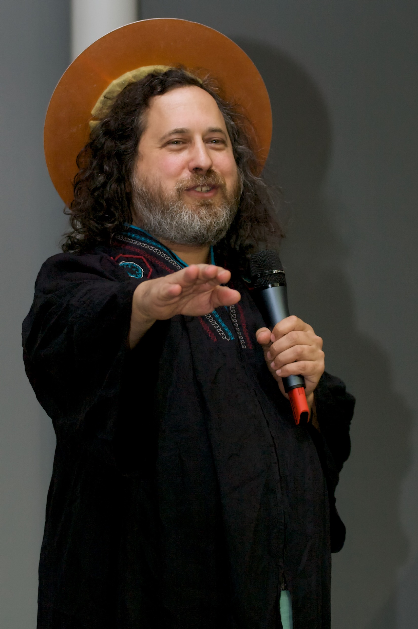
Unica premesse del corso
questo è un GNU/corso
Ma cos'è il mondo GNU?
E' la filosofia del Free Software
Ideata ed esposta per la prima volta da Stallman nel ‘84
Secondo la Free Software Foundation, un progetto GNU deve avere 4 libertà fondamentali:
L0: essere utilizzato a tuo piacimento;
L1: studiare il codice sorgente;
L2: distribuire copie per gli altri;
L3: pubblicare la propria versione modificata;

Slide 6
ATTENZIONE!!!
Free non significa GRATIS
ma
LIBERO
Proprio per evitare questa confusione è nato il movimento OpenSource

Slide 7
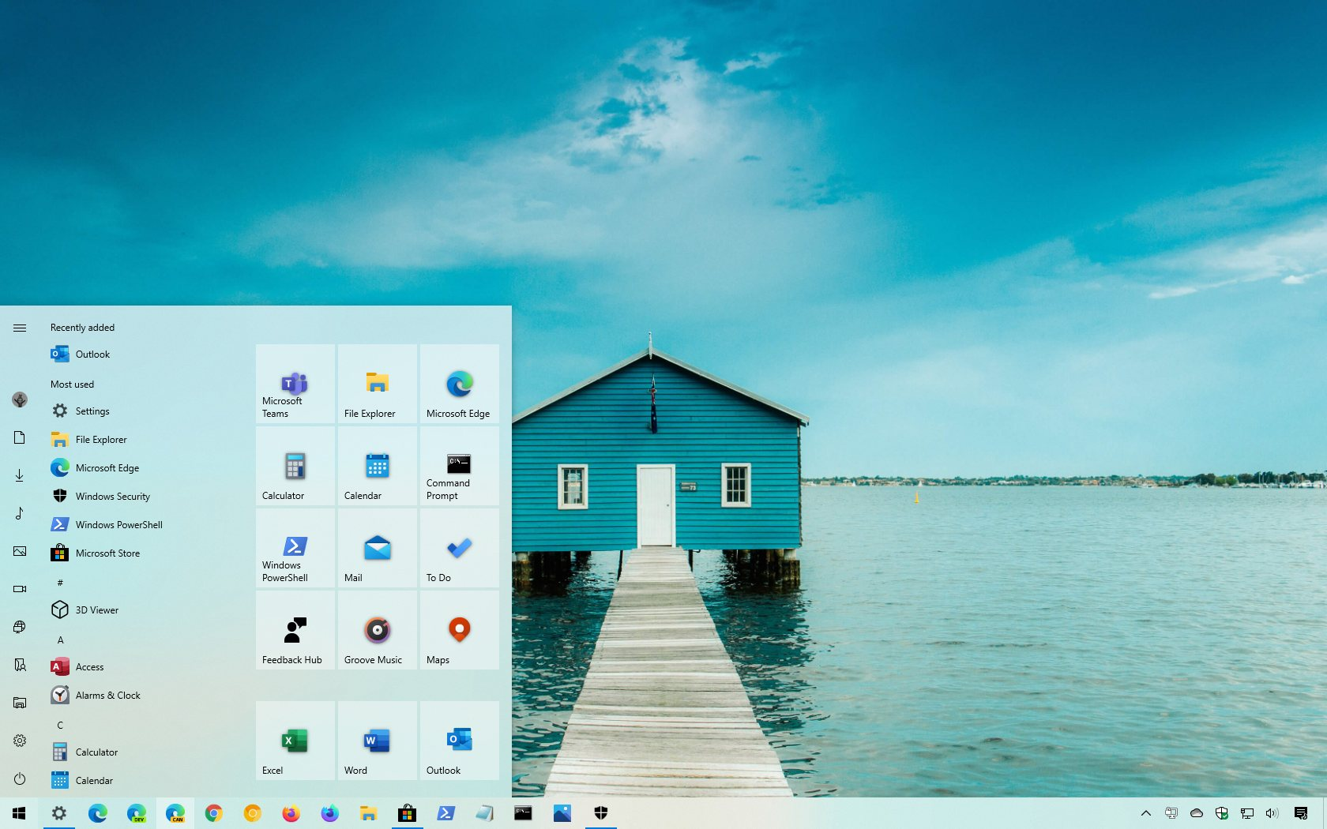
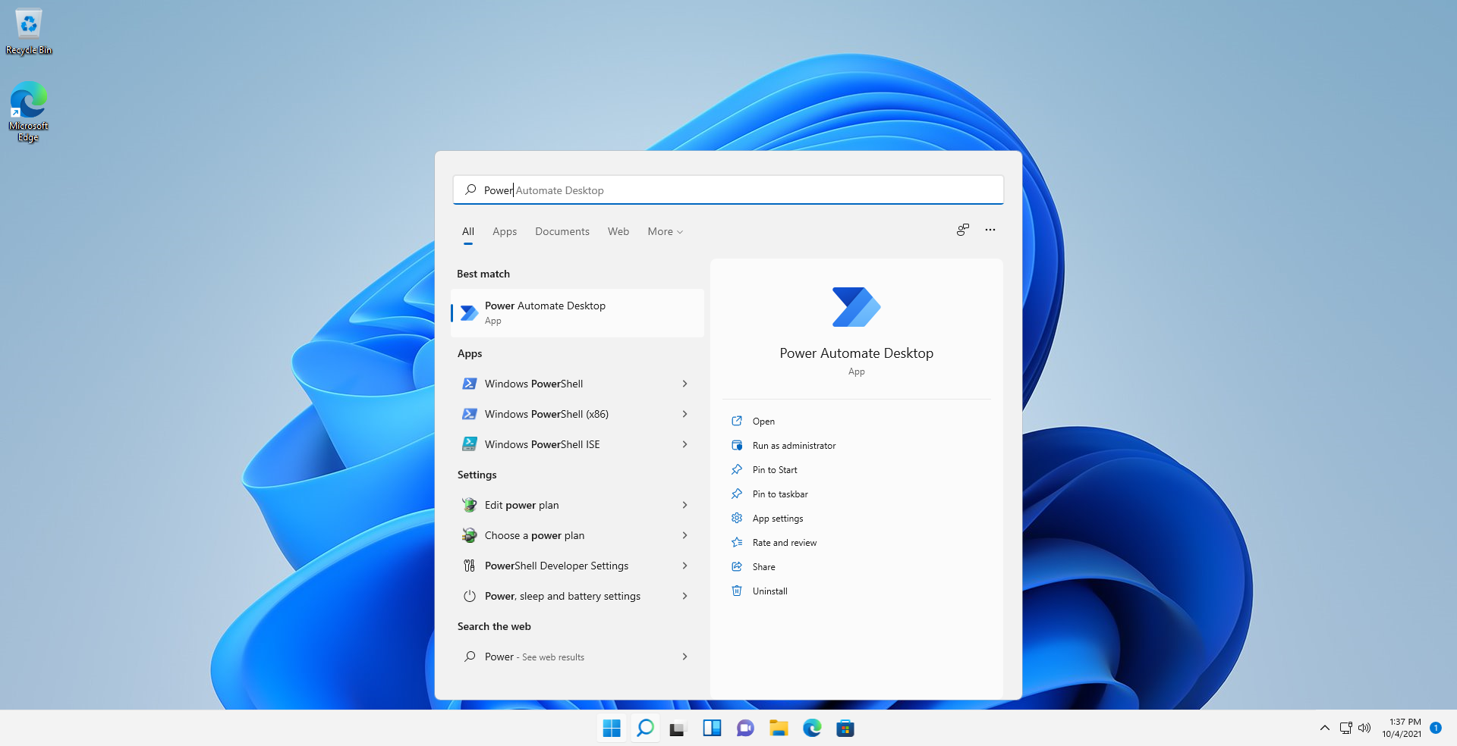
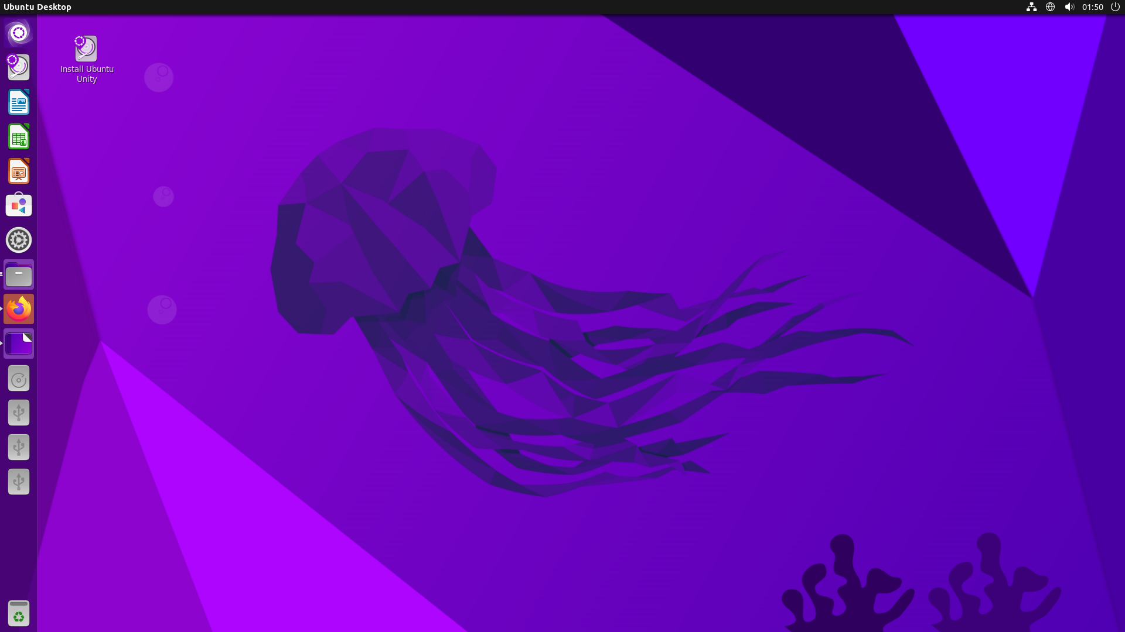
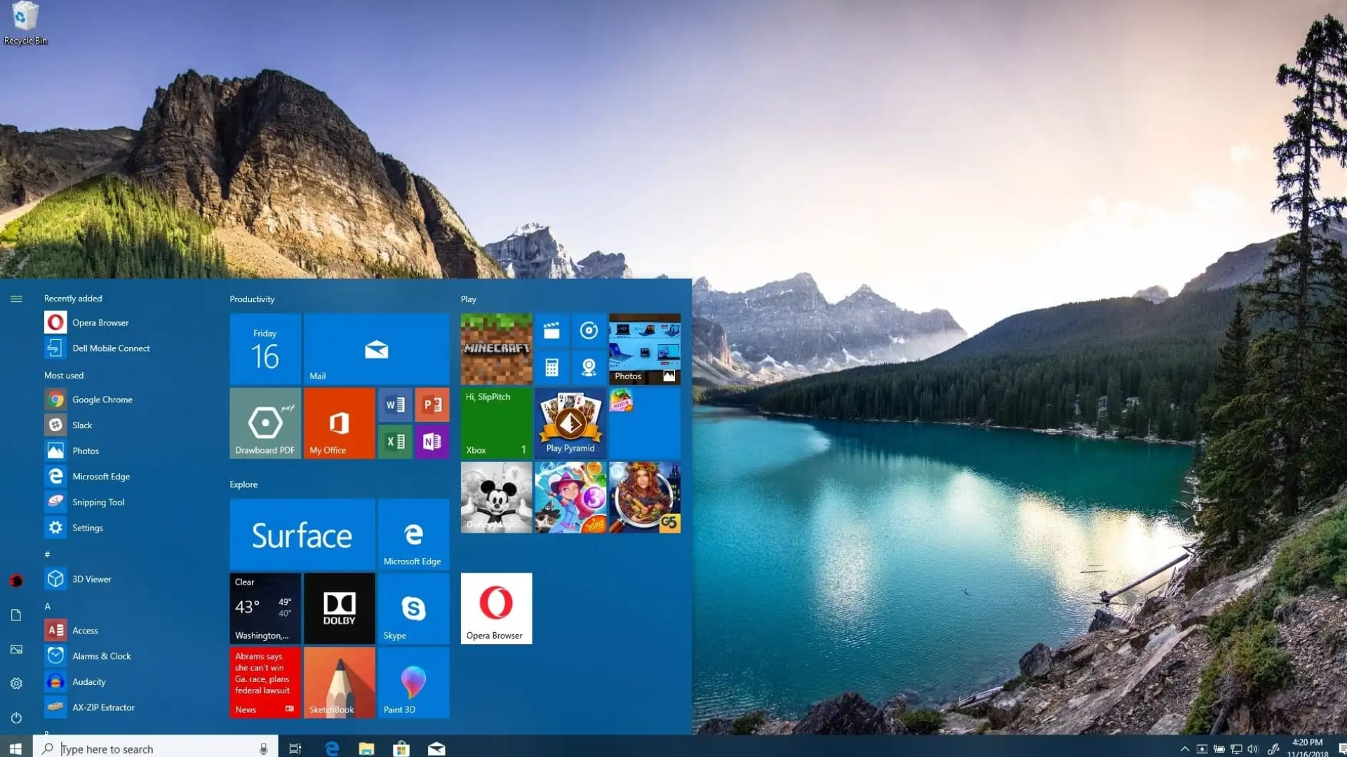
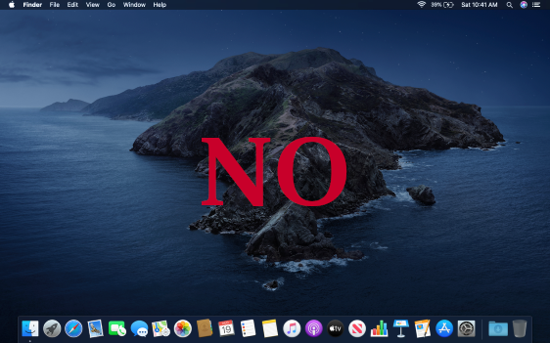

Slide 8
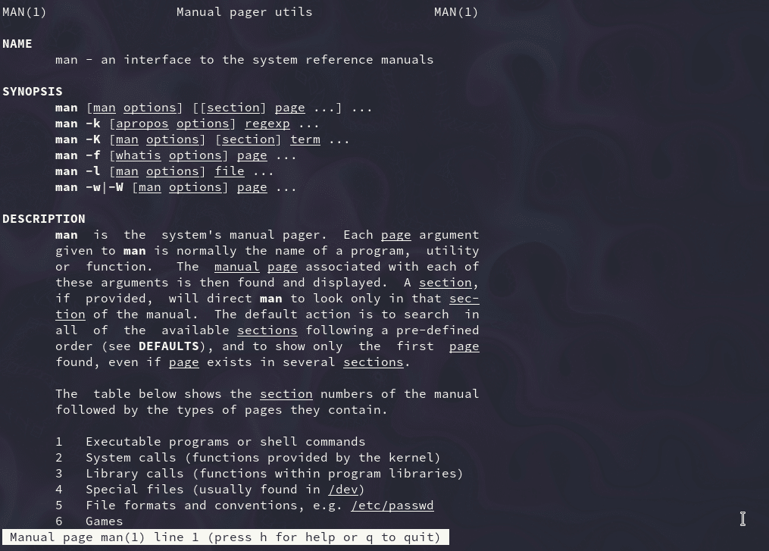
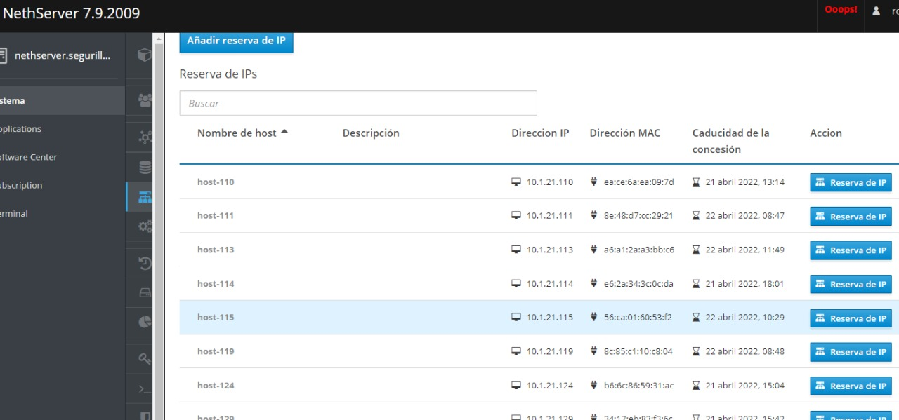
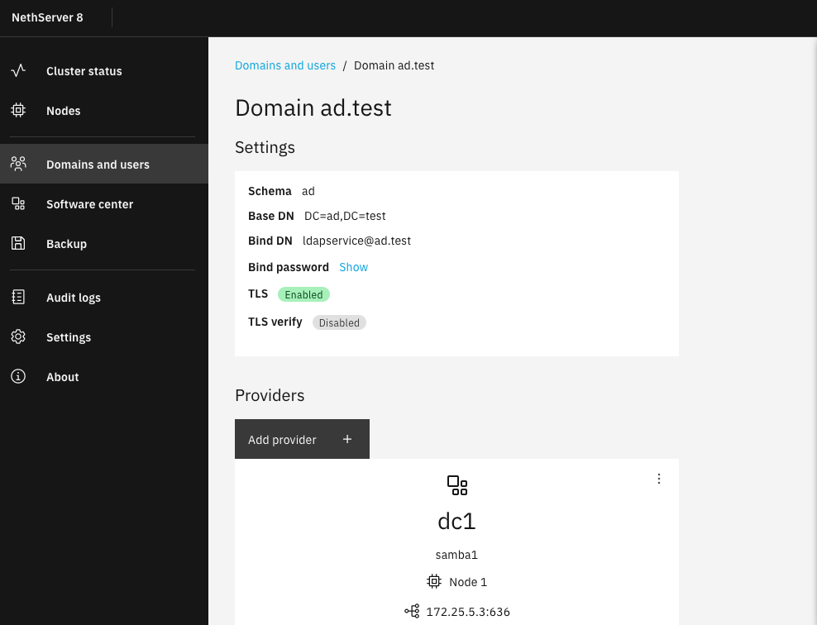
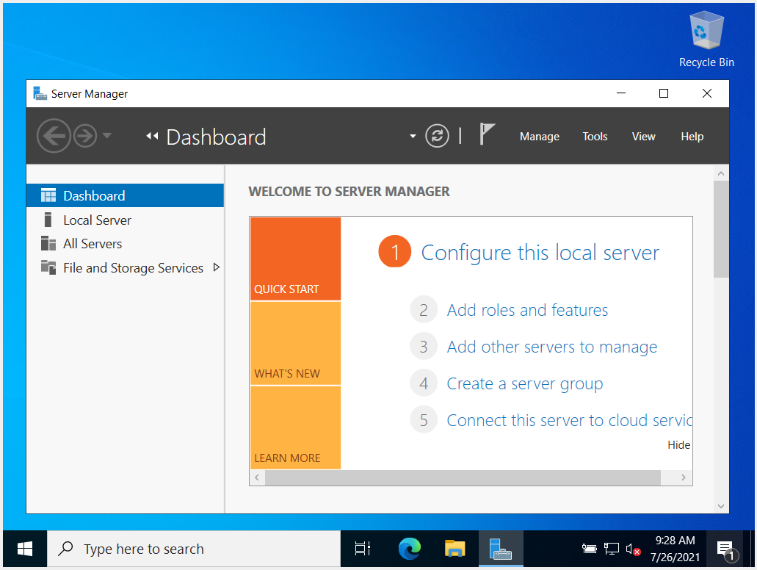

Slide 9
QUALCUNO HA DOMANDE DA PORCI?
Slide opensource disponibili sul mio BLOG: www.giordy.org dalle 23.30 del 5/3/2024

